Slide 1



RID — RepInDepth
El usuario nunca decide el peso: lo prescribe el motor.
  CAPSTONE — Presentación Fase 1: Definición de Proyecto
Fernando Almonacid · Favio Pérez - Bastian Berrios
PT4614 Capstone – Sección 005D
Docente: Fabian Alejandro Alvarez Montenegro
Fecha: 03-09-26

Slide 2


  Índice
1. Executive Summary
2. Definición del Proyecto y Relevancia Laboral
3. Perfil de Egreso e Intereses Profesionales
4. Objetivos del Proyecto
4.1 Viabilidad y mercado.
5. Metodología de Trabajo Disciplinar
6. Plan de Trabajo y Cronograma
7. Factibilidad, Riesgos y Mitigaciones
8. Evidencias e Indicadores de Calidad
9. Conclusiones Individuales y Reflexión
10. Cierre y Preguntas

Slide 3
Executive Summary
RID — RepInDepth es una aplicación móvil de entrenamiento de fuerza cuya diferencia central es que la persona nunca decide cuánto peso levantar: un motor probabilístico en el servidor —filtro de Kalman sobre un modelo de estado de aptitud y fatiga, con predicción conforme adaptativa para acotar el riesgo— prescribe carga, repeticiones y descargas a partir del historial propio de cada persona.
El sistema opera sin generación de lenguaje ni chatbots: cada número que ve el usuario es la salida directa y auditable de un modelo estadístico.
El proyecto cumple una doble función: es el Portafolio de Título y, a la vez, un producto real, con su propio desarrollador como primer usuario.
A la fecha de esta presentación, el equipo cuenta con motor de prescripción, esquema de base de datos con seguridad verificada, función de borde desplegada en producción y más de 200 pruebas automatizadas.

Slide 4



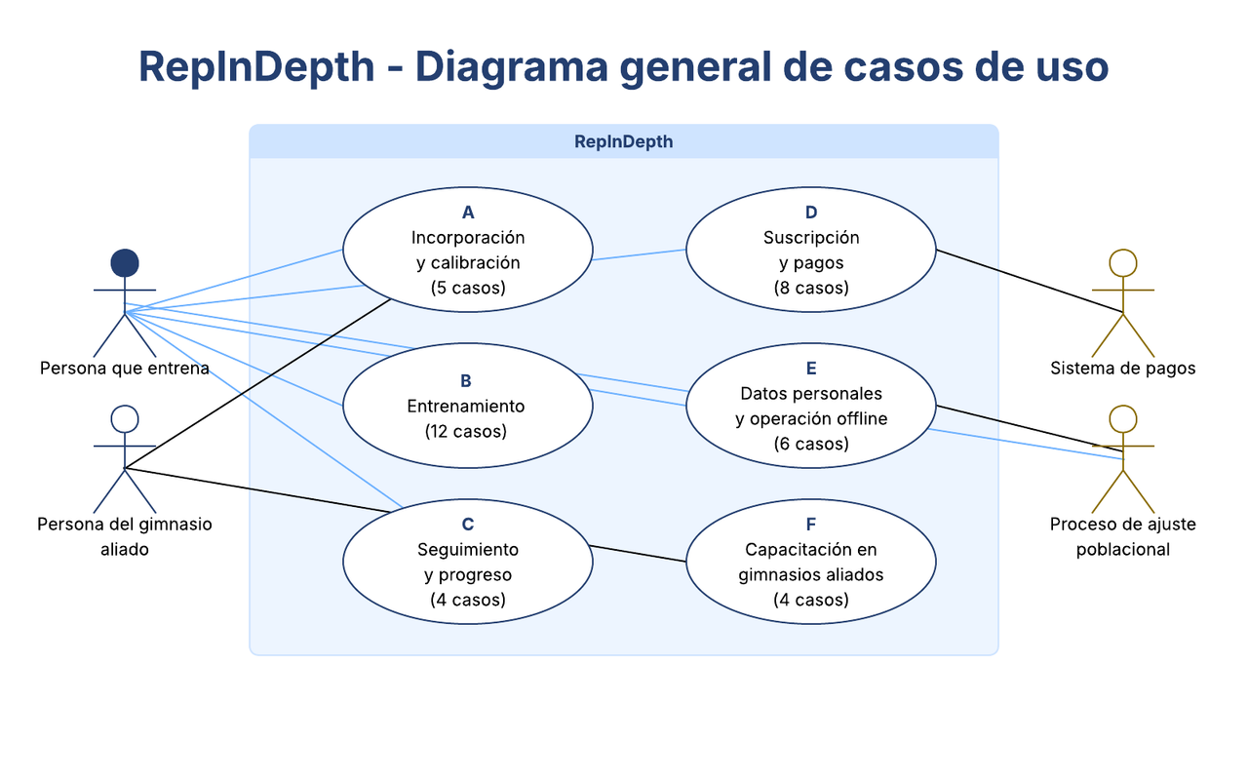


  El problema
  Quien entrena sin guía profesional no sabe cuánto peso mover: subestimar detiene el progreso, sobrestimar aumenta el riesgo de lesión.
  Las apps existentes registran series; casi ninguna decide la carga con una base estadística explícita y auditable.
  Relevancia para el campo laboral
  Exige competencias de cuatro disciplinas de TI:
    ingeniería de software
    modelado de datos
    estadística aplicada
    DevOps.
  Valor de negocio: la prescripción algorítmica de carga es la función difícil de imitar en un mercado saturado de apps de registro.

Slide 5
  Competencias del perfil puestas en práctica
  Desarrollo de software: arquitectura en capas, TypeScript en modo estricto, pruebas basadas en propiedades.
  Modelado y administración de datos: PostgreSQL, migraciones versionadas, seguridad a nivel de fila verificada.
  Integración y despliegue de sistemas: Supabase, funciones edge en Deno, integración continua.
  Aplicación de métodos cuantitativos: filtro de Kalman, modelo jerárquico bayesiano, predicción conforme.
Intereses profesionales del equipo
Fernando Almonacid
Favio Pérez
Bastián Berrios

Slide 6
  Objetivo general
  Desarrollar una aplicación móvil de entrenamiento de fuerza cuyo motor probabilístico prescriba automáticamente la carga, las repeticiones y las descargas de cada persona, eliminando la necesidad de que decida el peso por sí misma.
  Objetivos específicos
  1. Diseñar y verificar un esquema de base de datos con seguridad a nivel de fila comprobada, para aislar los datos de cada usuario.
  2. Implementar el motor de prescripción —observación, filtrado de Kalman, transferencia entre familias de ejercicio, decisión— con cobertura de pruebas automatizadas.
  3. Desplegar el motor como servicio en la nube, separando por privilegio la clave de usuario y la clave de servicio.
  4. Incorporar el registro de series por reconocimiento de voz, con validación de rango físico y biográfico, operable sin conexión.

Slide 7

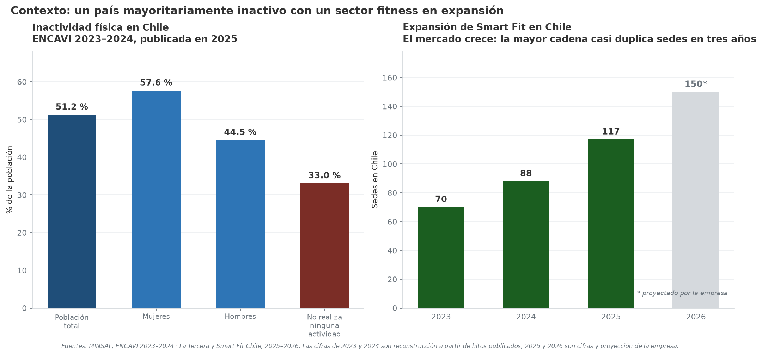
  Viabilidad y mercado.
  Dos fenómenos opuestos que, juntos, definen la oportunidad
51,2 %
33 %
+67 %
≈ 2.000
De la población es fisicamente inactiva
No realiza ninguna actividad fisica
Crecimiento de sedes smart fit
Gimnasios operando en Chile

Slide 9
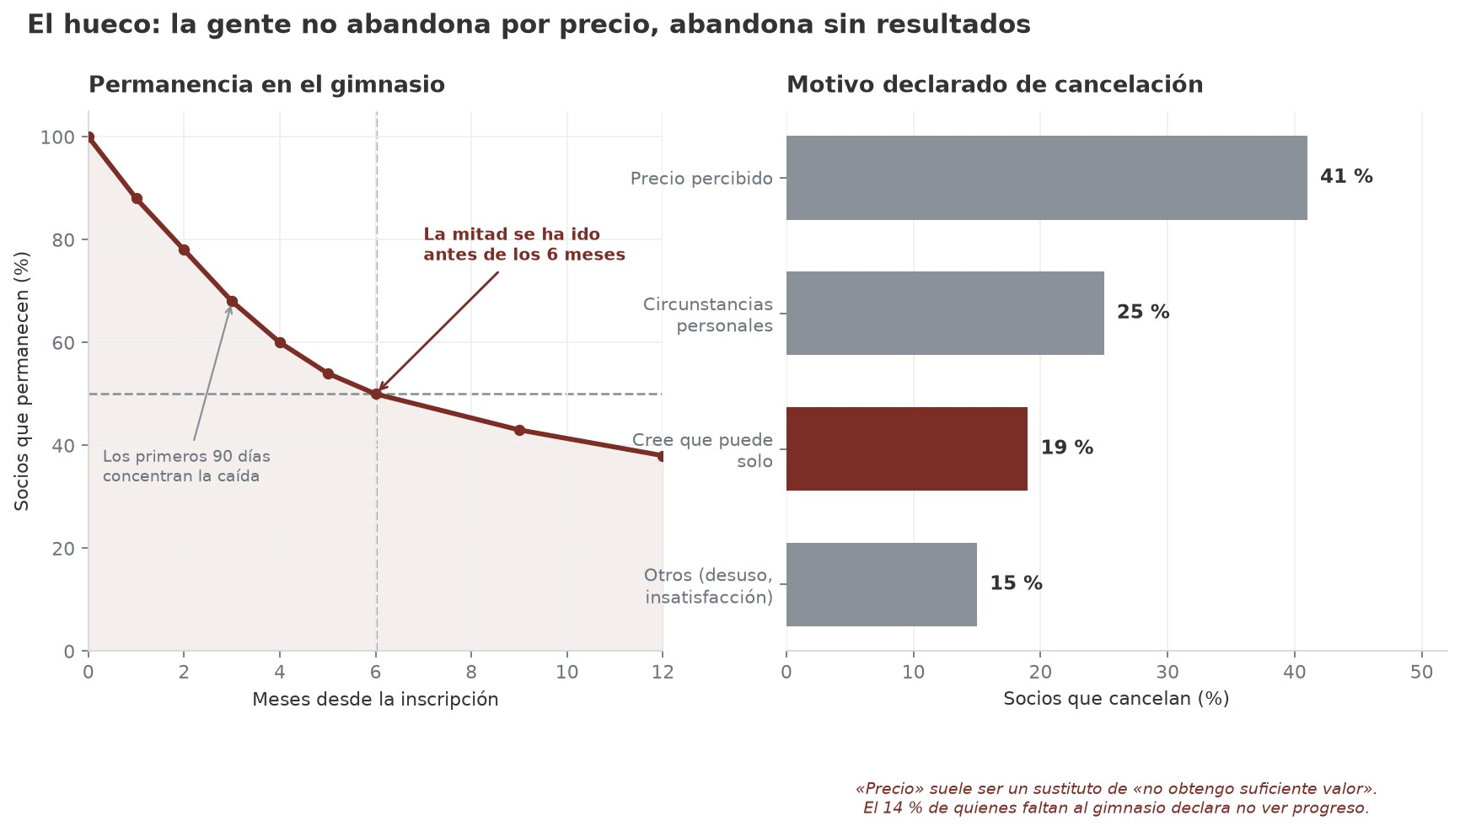
El hueco: entran, no progresan, se van
  “Precio” es casi siempre un sustituto de “no obtengo suficiente valor”
La prueba
+87 %
sigue activo a los 6 meses
con incorporación estructurada
60 %
sin ella

Slide 10
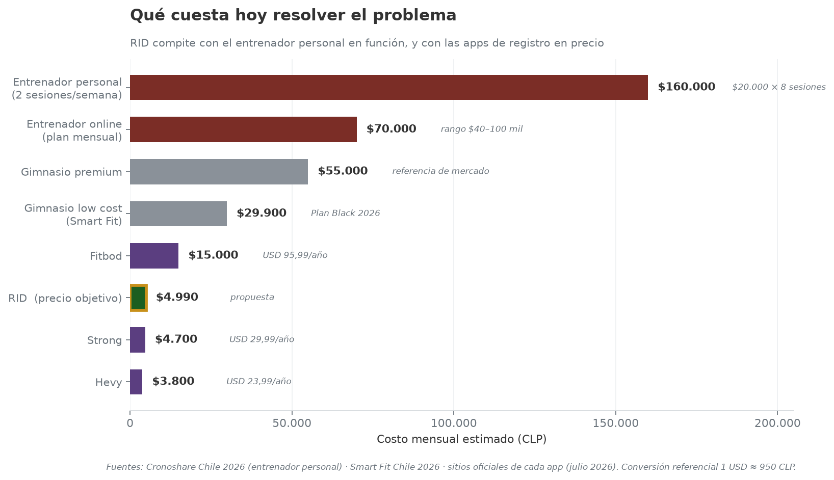
La solución existente es inasequible
  Un entrenador personal cuesta cinco veces la mensualidad del gimnasio

Slide 11
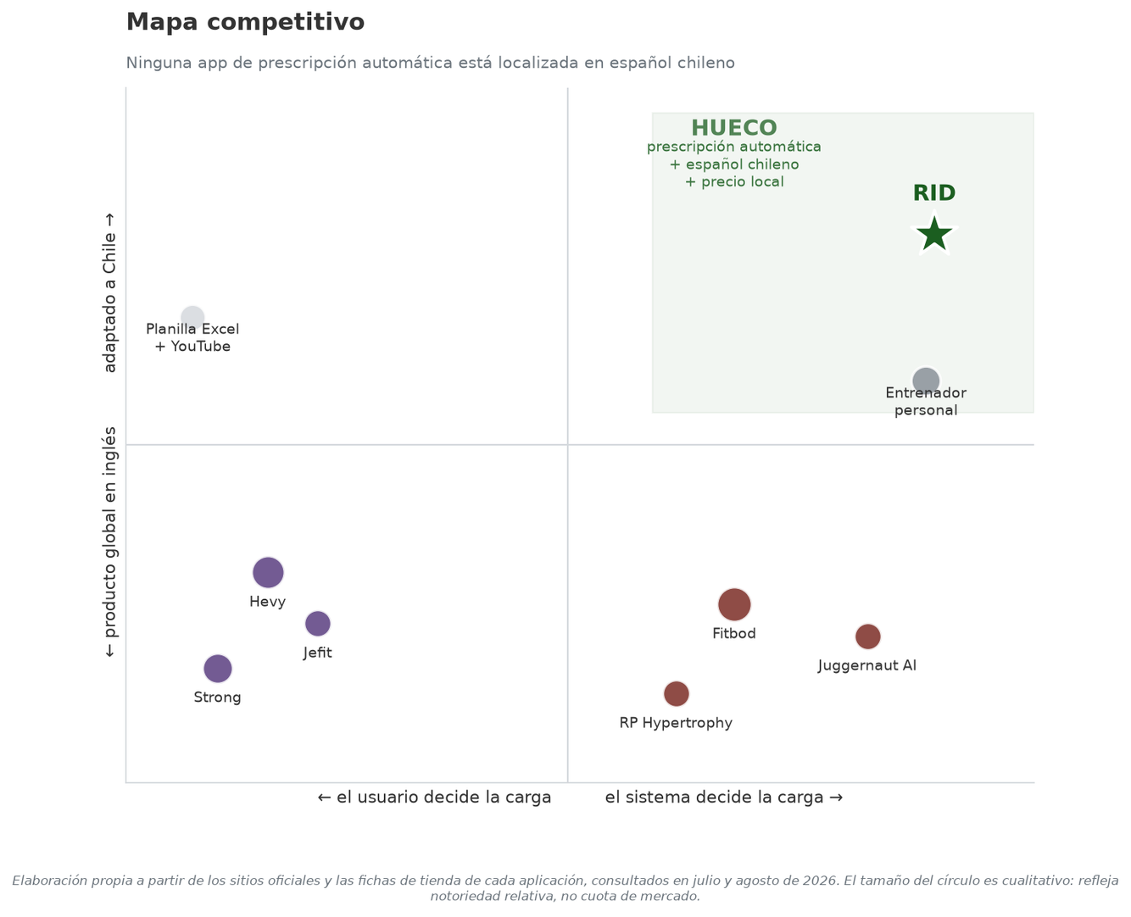
El espacio está vacante
  Ninguna aplicación de prescripción automática está localizada en español chileno
  Registro, no prescripción
Strong y Hevy registran lo que haces. No deciden nada: el usuario debe saber qué peso poner.
  Prescripción, pero en inglés
Fitbod, Juggernaut y RP operan en inglés, con precios en dólares y sin adaptación local.
  Calibración sin verificar
Fitbod ajusta su modelo sobre consistencia interna, no contra máximos medidos. Y excluye dominadas y fondos.

Slide 12
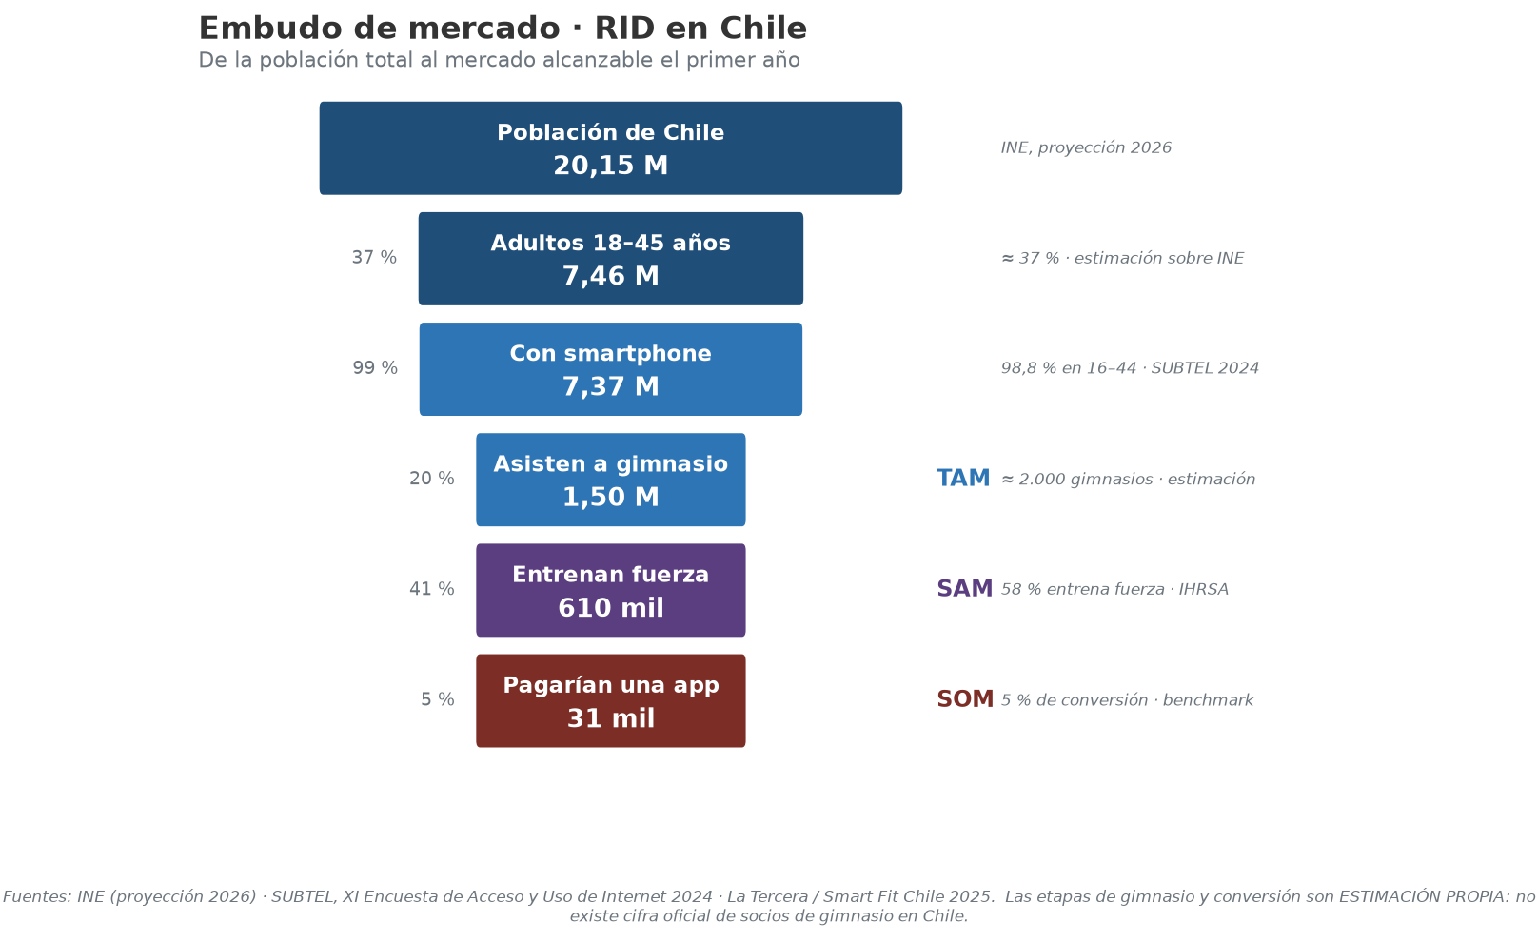
Dimensionamiento del mercado
  De la población total al mercado alcanzable el primer año
TAM
1,50 M
asisten a gimnasio
SAM
610 Mil
entrenan fuerza
SOM
31 Mil
pagarían la aplicación

Slide 13
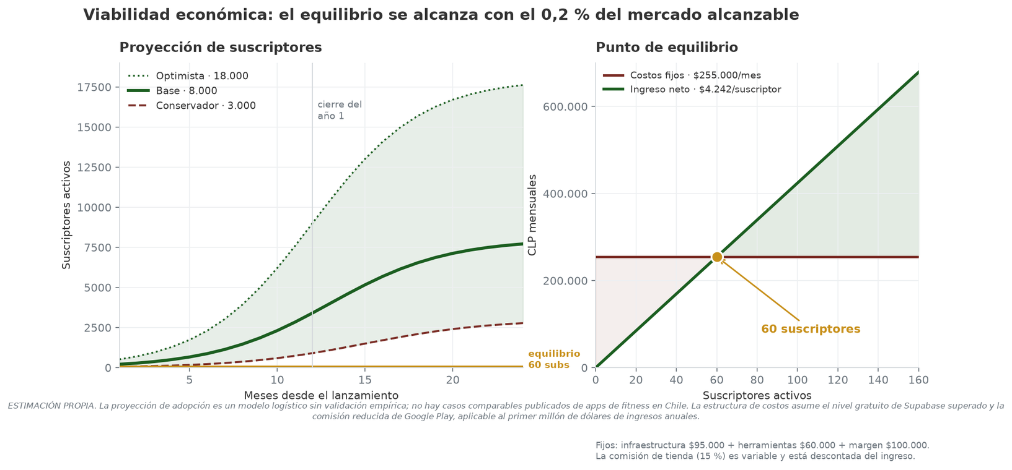
El umbral económico es bajo
  Sesenta suscriptores: el 0,2 % del mercado alcanzable
$4.990
$255.000
60
0,2 %
precio objetivo mensual
costos fijos mensuales
suscriptores de equilibrio
del mercado alcanzable

Slide 14
  Desarrollo iterativo por fases, con verificación como condición de avance
  Backlog único de 40 tareas con dependencias explícitas, gestionado en Zoho Projects: trazabilidad y priorización de flujo continuo.
  Cada decisión de arquitectura relevante se documenta como ADR (Architecture Decision Record) antes de implementarse.
  El proyecto avanza en seis fases con criterio de cierre verificable: no se declara una fase cerrada sin pasar su propio banco de pruebas.
  Todo código de decisión se acompaña de pruebas, con énfasis en pruebas basadas en propiedades para el motor estadístico.
¿Por qué esta metodología?
• El riesgo del proyecto no es de alcance: es de corrección silenciosa. Un motor estadístico mal calibrado no falla — prescribe mal sin avisar.
• Por eso el proceso prioriza verificación explícita en cada fase por sobre velocidad de entrega.
• Ejemplo real: la verificación de seguridad encontró y cerró 10 fallos de acceso entre usuarios antes de avanzar de fase — ninguno habría aparecido por inspección simple del código.

Slide 15
Fase | Fechas | Tareas | Entregable clave
A · Esquema | 01–10 sep | 7 | Esquema de base de datos con seguridad verificada
B · Motor | 11–23 sep | 7 | Motor de prescripción desplegado y probado de punta a punta
C · Aplicación | 22 sep – 23 oct | 10 | App móvil con registro de series por voz
D · Catálogo | 24 sep – 15 oct | 5 | Catálogo curado y sustitutos precomputados
E · Deuda técnica | 16–28 oct | 5 | Normativa poblacional y unidades del modelo de e1RM
F · Cierre | 26 oct – 11 nov | 6 | Portafolio de Título entregado
Recursos asignados
Supabase (plan gestionado, sin costo en esta etapa) · GitHub Actions para integración continua · repositorio Git compartido · dos integrantes: Fernando (motor y backend), Favio (verificación y seguridad).

Slide 16
Factibilidad: la Fase A está cerrada, con seguridad verificada en 51 casos por dirección y motor con más de 200 pruebas en verde a la fecha de esta presentación — el resto del cronograma opera sobre una base ya probada.
Riesgo | Impacto | Mitigación
Una política de seguridad mal escrita expone datos entre usuarios | Alto, silencioso | Banco de verificación por rol, en ambas direcciones, antes de avanzar de fase
Corrupción silenciosa de datos (ej. una matriz guardada en forma incorrecta) | Alto, difícil de detectar | Traductores con pruebas basadas en propiedades en vez de conversiones sin verificar
Falta de normativa de fuerza para población chilena | Medio, afecta precisión del prior | Documentado como deuda técnica declarada; priors amplios mientras no haya datos propios
Ambigüedad de unidades en el modelo de e1RM | Medio | Transición de respaldo a un modelo alterno bajo el umbral donde el principal pierde condición
Dependencia de un proveedor gestionado (Supabase) | Bajo, mitigable | Migraciones versionadas y portables a PostgreSQL estándar

Slide 17
Evidencias e Indicadores de Calidad
Evidencias tangibles
• Repositorio Git con historial completo de migraciones y commits
• Diagramas UML/ERD: casos de uso, entidad-relación, secuencia y máquina de estados
• Documentos de decisión de arquitectura (ADR), uno por decisión relevante
• Suite de más de 200 pruebas automatizadas: unitarias, basadas en propiedades y de contrato contra el catálogo real
• Scripts de verificación de seguridad y de despliegue, ejecutables de forma repetible
Indicadores de calidad elegidos
• Pruebas: cobertura por capa del motor, con énfasis en pruebas basadas en propiedades para el filtro estadístico
• Modelos de datos: seguridad a nivel de fila verificada en ambas direcciones antes de cada avance de fase
• Software: separación de privilegio entre cliente y servicio, sin excepciones sin documentar

Slide 18

Conclusiones

